Slide 1
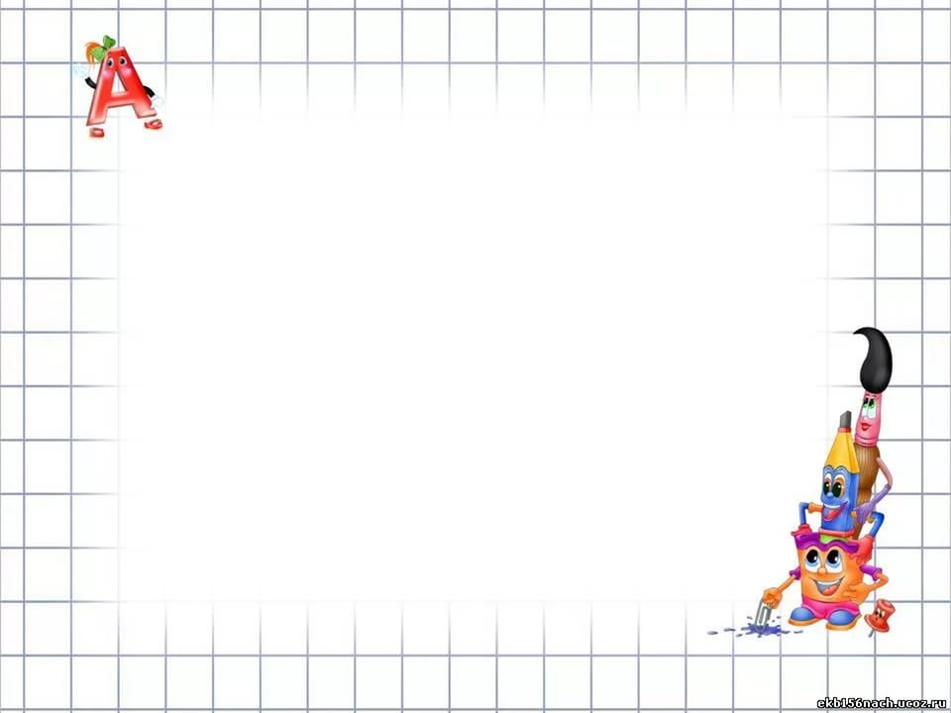
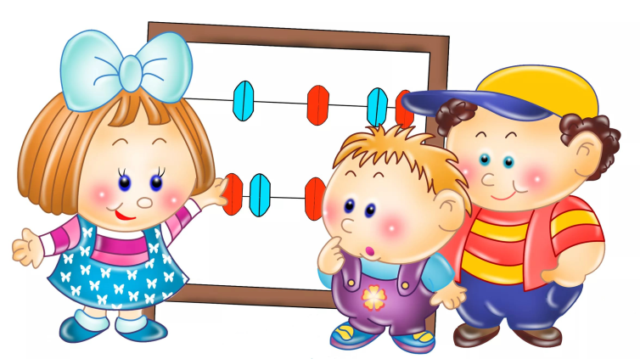
Муниципальное дошкольное образовательное автономное учреждение
«Детский сад № 106 «Анютины глазки» комбинированного вида» г.Орска
«Формирование элементарных математических представлений у дошкольников в процессе игровой деятельности»
Подготовила воспитатель: 1 кв.категории
Каракат Н. А.

Slide 2


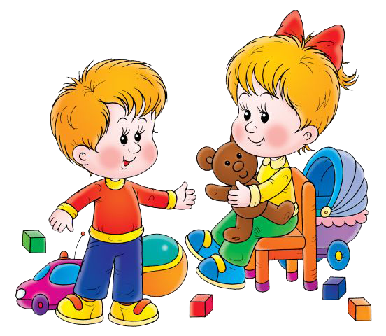
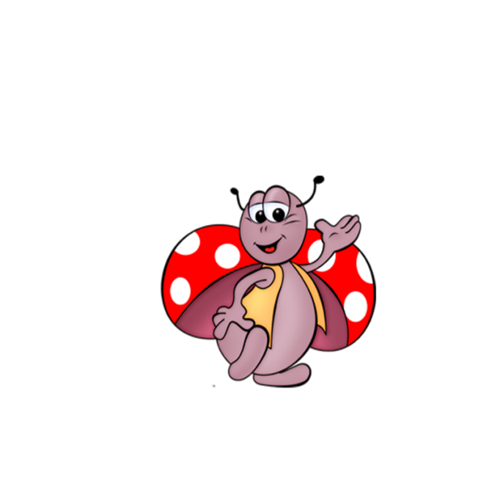
«Без игры нет, и не может быть полноценного умственного развития. Игра-это огромное светлое окно, через которое в духовный мир ребёнка выливается живительный поток представлений, понятий. Игра - это искра, зажигающая огонёк пытливости и любознательности»
В.А.Сухомлинский

Slide 3

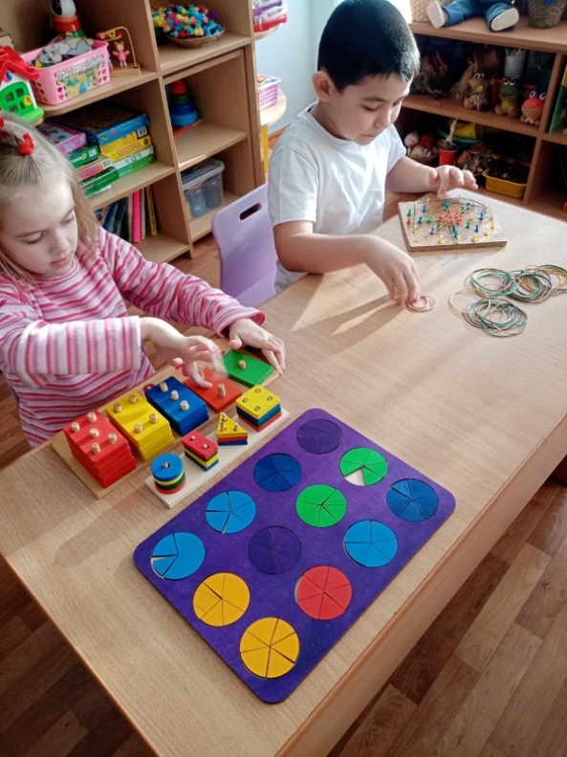
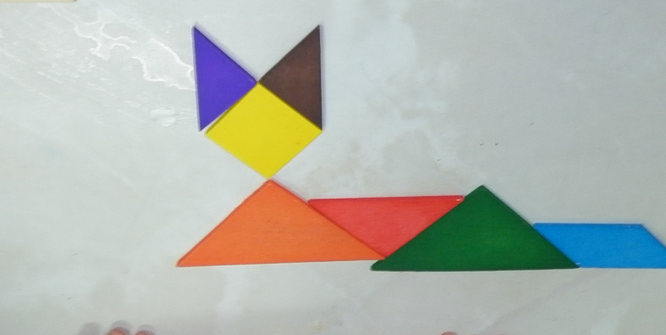
Обучение математике детей дошкольного возраста немыслимо без использования занимательных игр, задач, развлечений. С детьми нужно «играть» в математику. Дидактические игры дают возможность решать различные педагогические задачи в игровой форме, наиболее доступной и привлекательной для детей. Когда внимание ребёнка приковано к игре, к выполнению игровых задач, он сам того не замечая преодолевает трудности математического характера, учится оперировать имеющимися знаниями в изменившейся обстановке.

Slide 4
Актуальность заключается в том, что развитие элементарных математических представлений у детей дошкольного возраста имеет большую ценность для интенсивного умственного развития ребенка, его познавательных интересов и любознательности, логических операций (сравнение, обобщение, классификация). По моему мнению, эта тема является одной из сложных и интересных проблем дошкольного образования, так как основы логического мышления закладываются в дошкольном детстве.

Slide 5
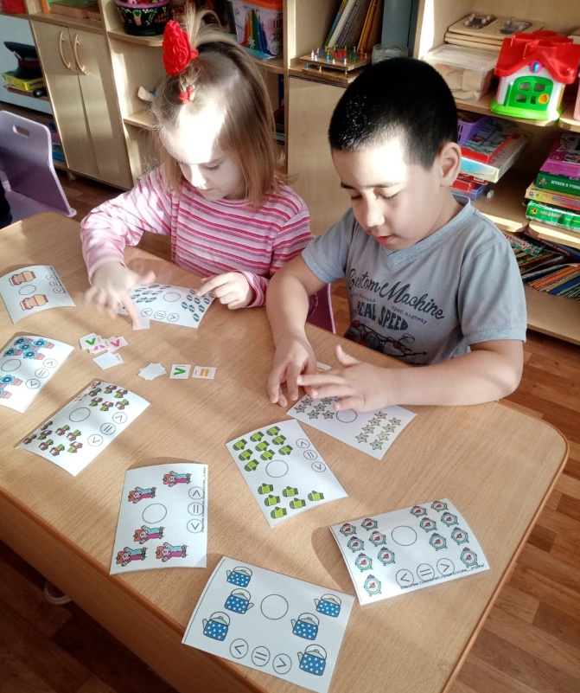
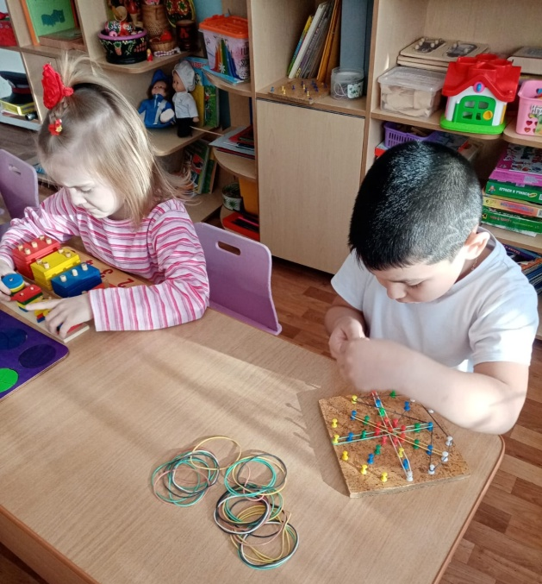
Цель опыта работы: развитие памяти, внимания, воображения, логического мышления средствами дидактических игр математического содержания.
Реализация поставленной цели предполагает решение следующих задач:

Slide 6
- Развивать эмоциональную отзывчивость детей через игры с математическим содержанием;
- Формировать систему математических знаний, умений и навыков в соответствии с психологическими особенностями детей;
- Формировать приемы логического мышления (сравнения, обобщения, классификации);
- Развивать самостоятельность познания, поощрение проявления творческой инициативы;
- Развивать мелкую моторику рук;
- Расширять словарь детей и совершенствовать связную речь;
- Формировать начальные формы учебной деятельности;
- Активизировать желание у родителей к сотрудничеству по реализации проекта.

Slide 7

С целью стимулирования интеллектуального развития детей в группе оборудован уголок занимательной математики, состоящий из развивающих и занимательных игр.
Собрала и систематизировала наглядный материал по логическому мышлению, загадки, лабиринты, головоломки, считалки, пословицы, поговорки и физкультминутки с математическим содержанием. Организация развивающей среды осуществлялась с посильным участием детей, что создало у них положительное отношение и интерес к материалу, желание играть.

Slide 8
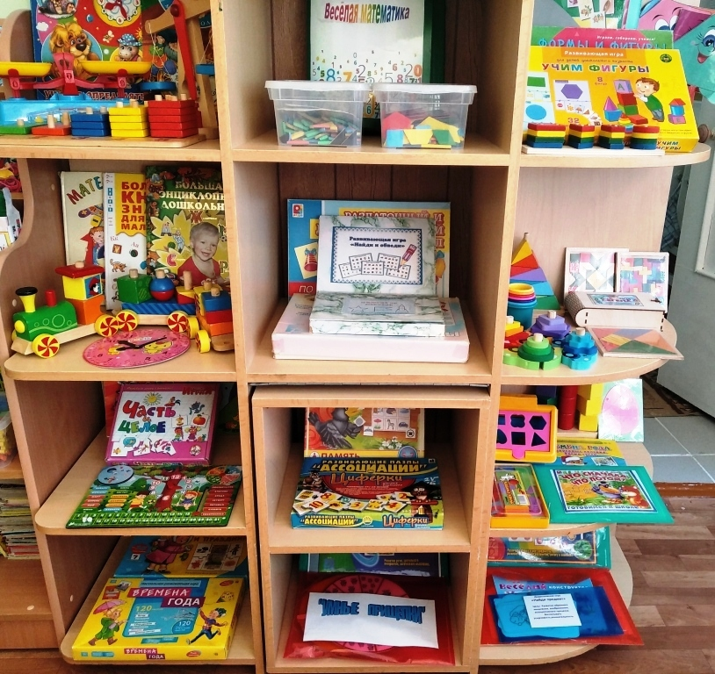
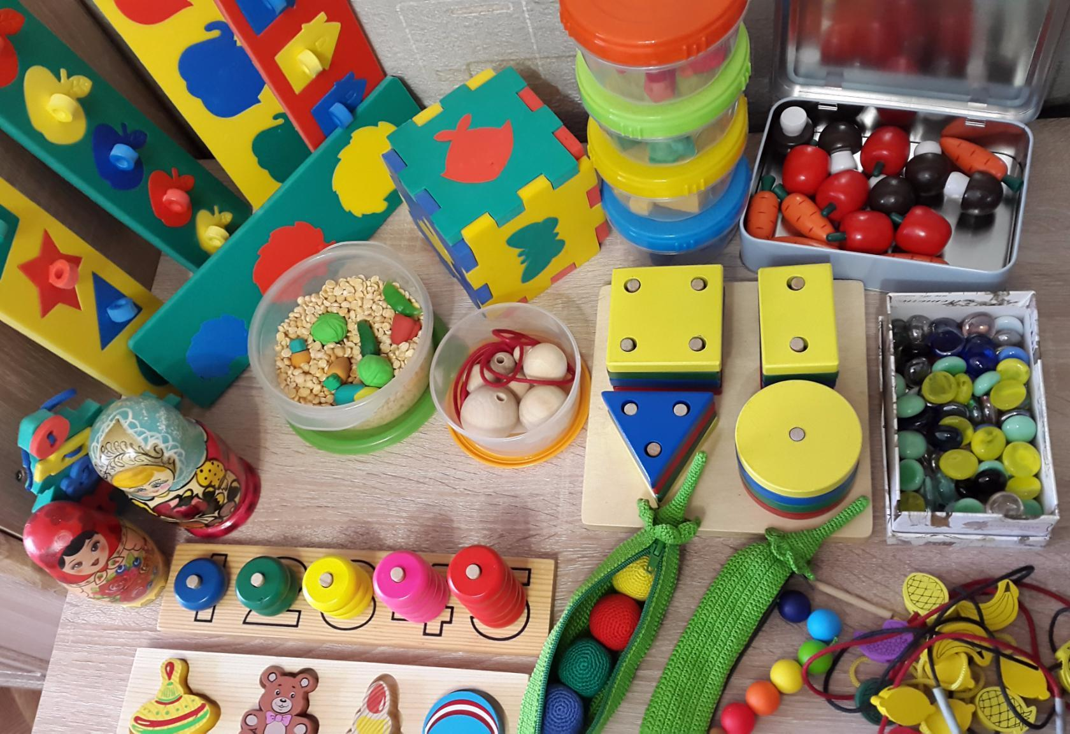
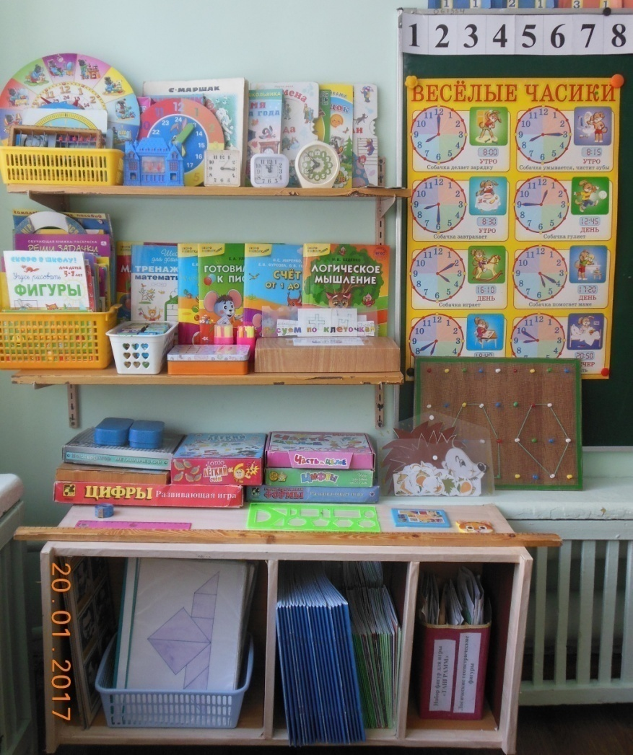
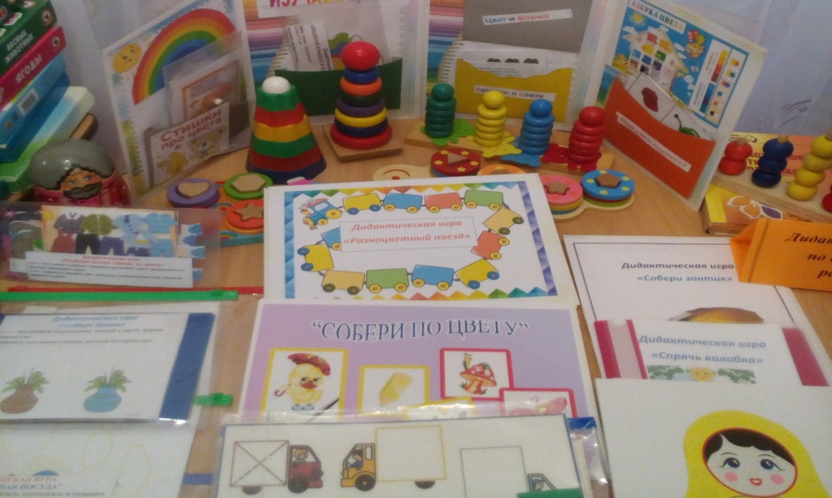
Центр «Занимательной математики»:

Slide 9
Принципы
Доступность
Непрерывность
Целостность
Системность
Методы и приемы
• Элементарный
• Сравнение
• Решение логических задач
• Воссоздание и преобразование
• Здоровьесберегающие технологии
Формы
• Организованная образовательная деятельность
• Обучение в повседневных бытовых ситуациях
• Самостоятельная деятельность в развивающей среде

Slide 10
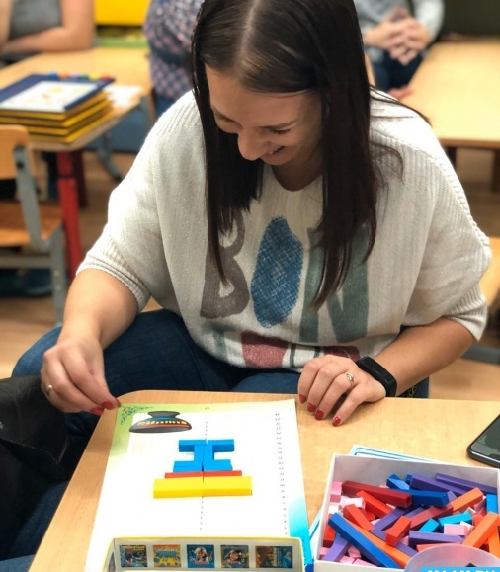
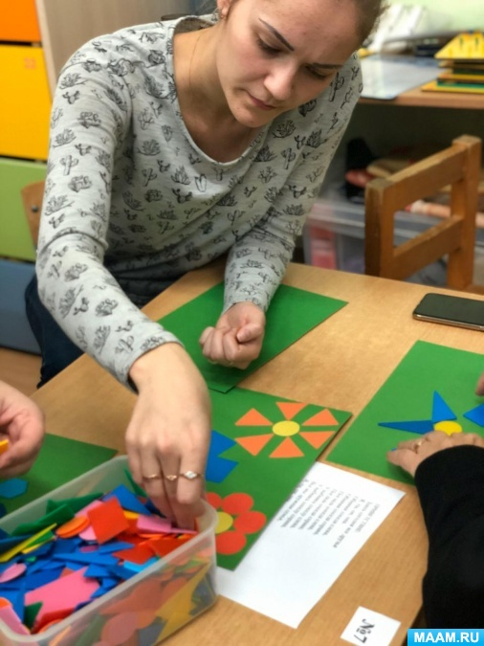
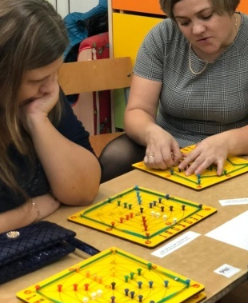
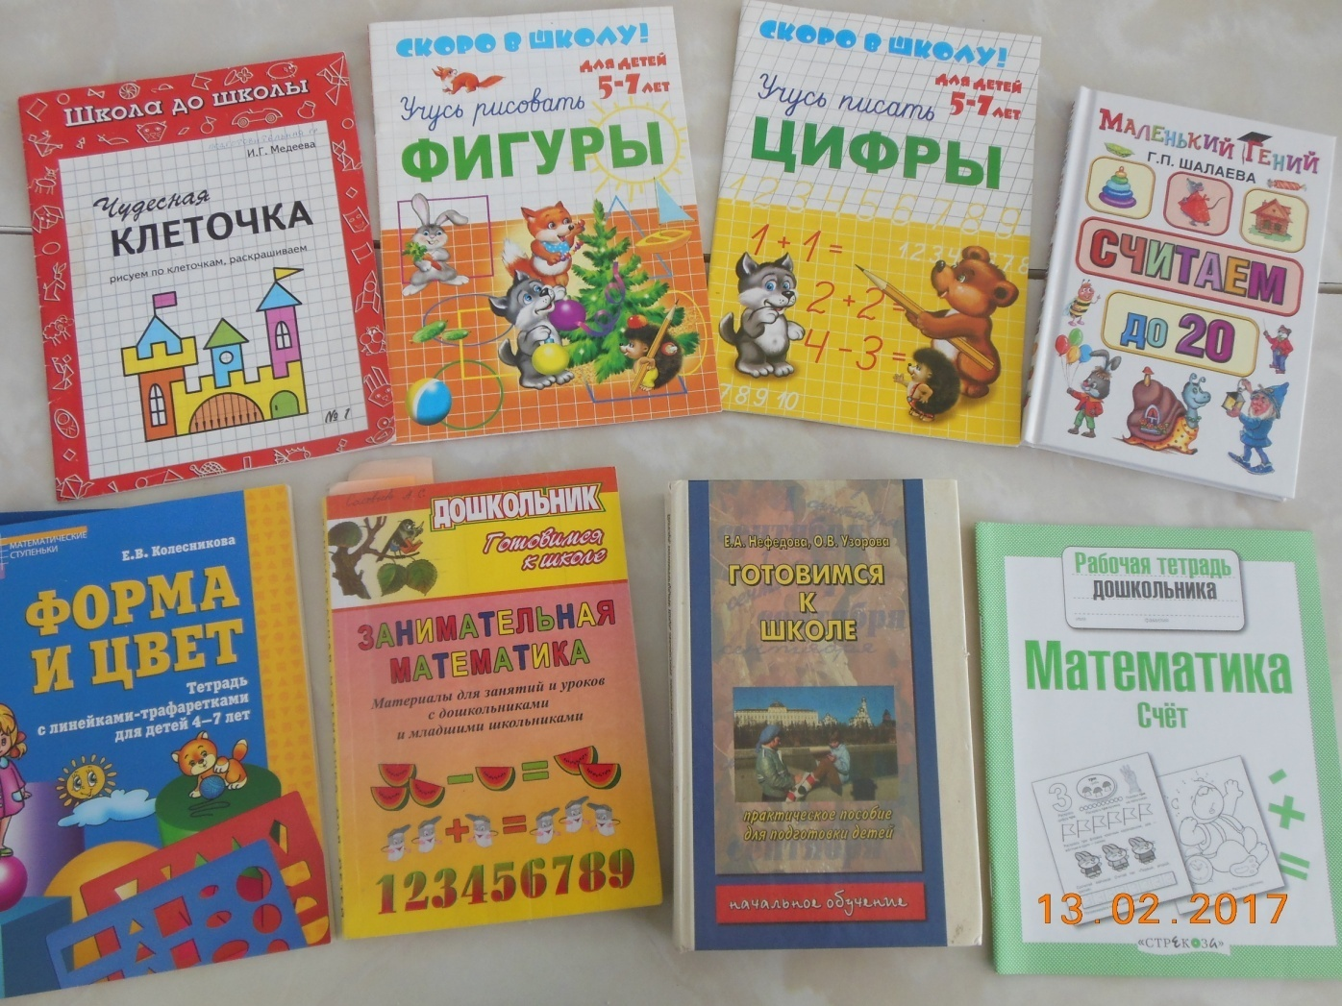
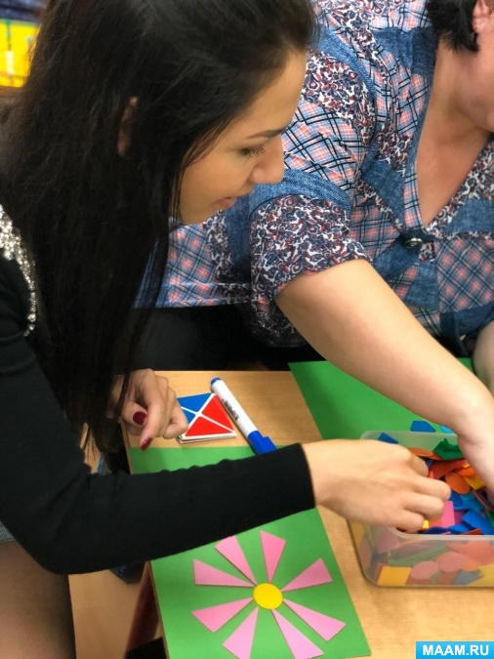
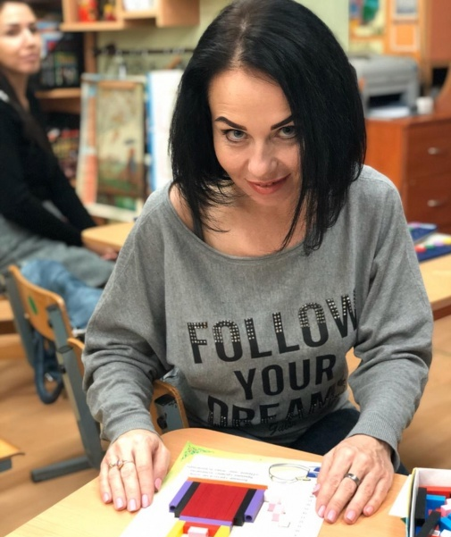
Работа с родителями

Slide 11
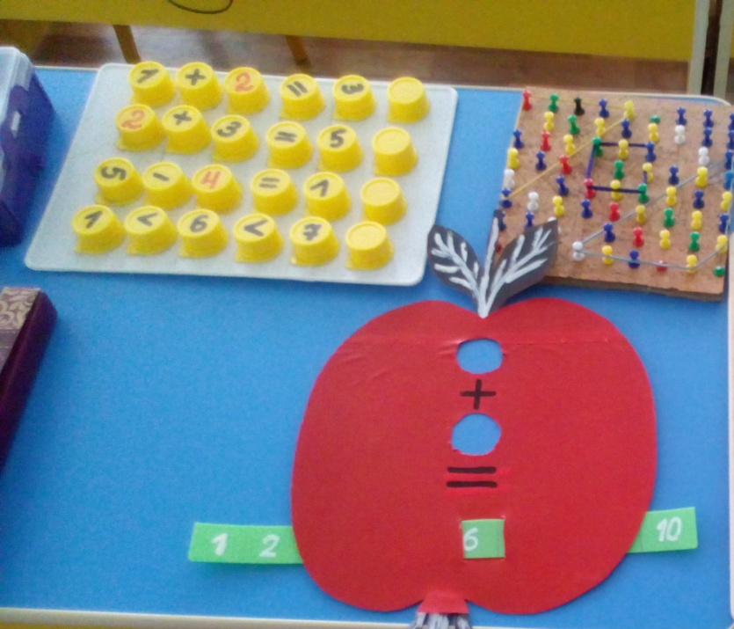
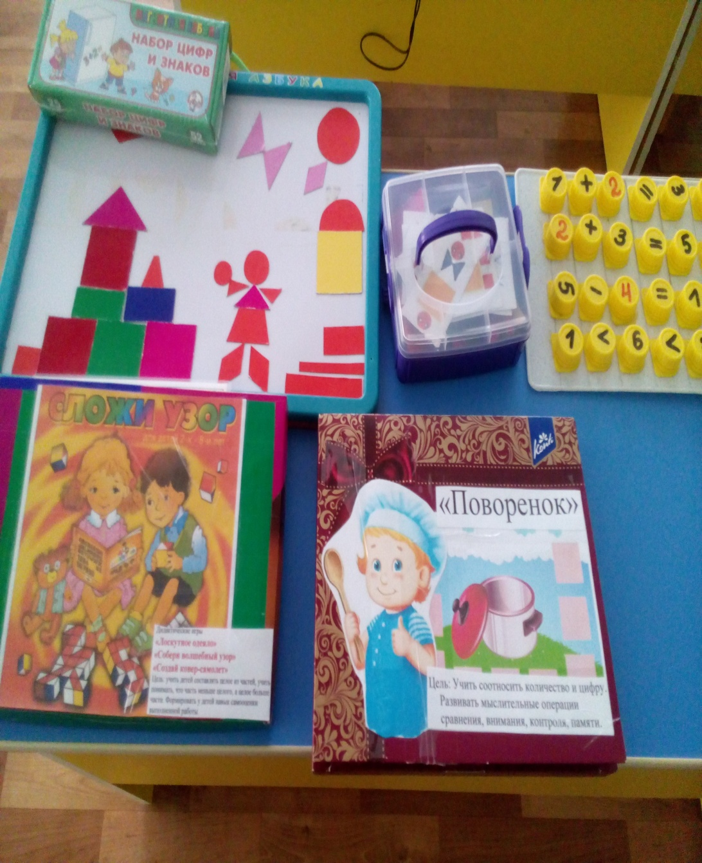
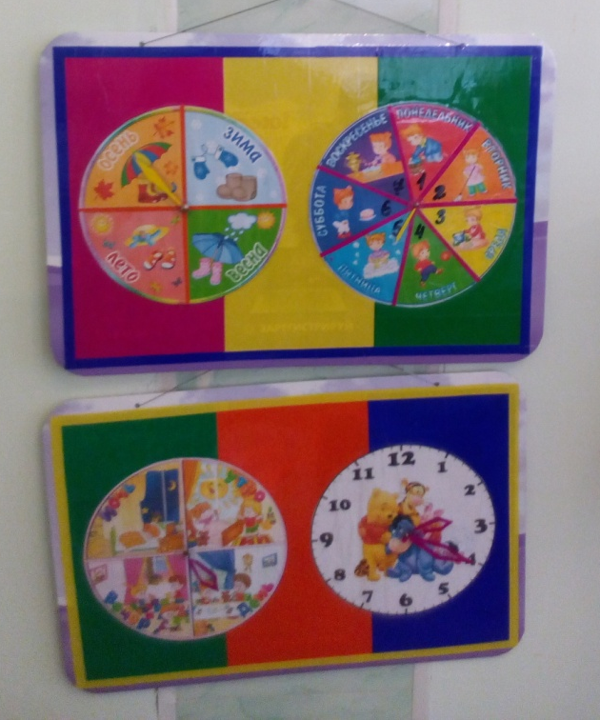
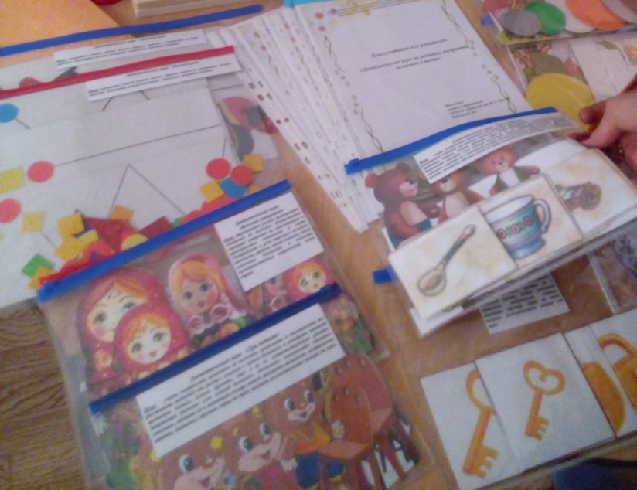
Авторские игры:

Slide 12
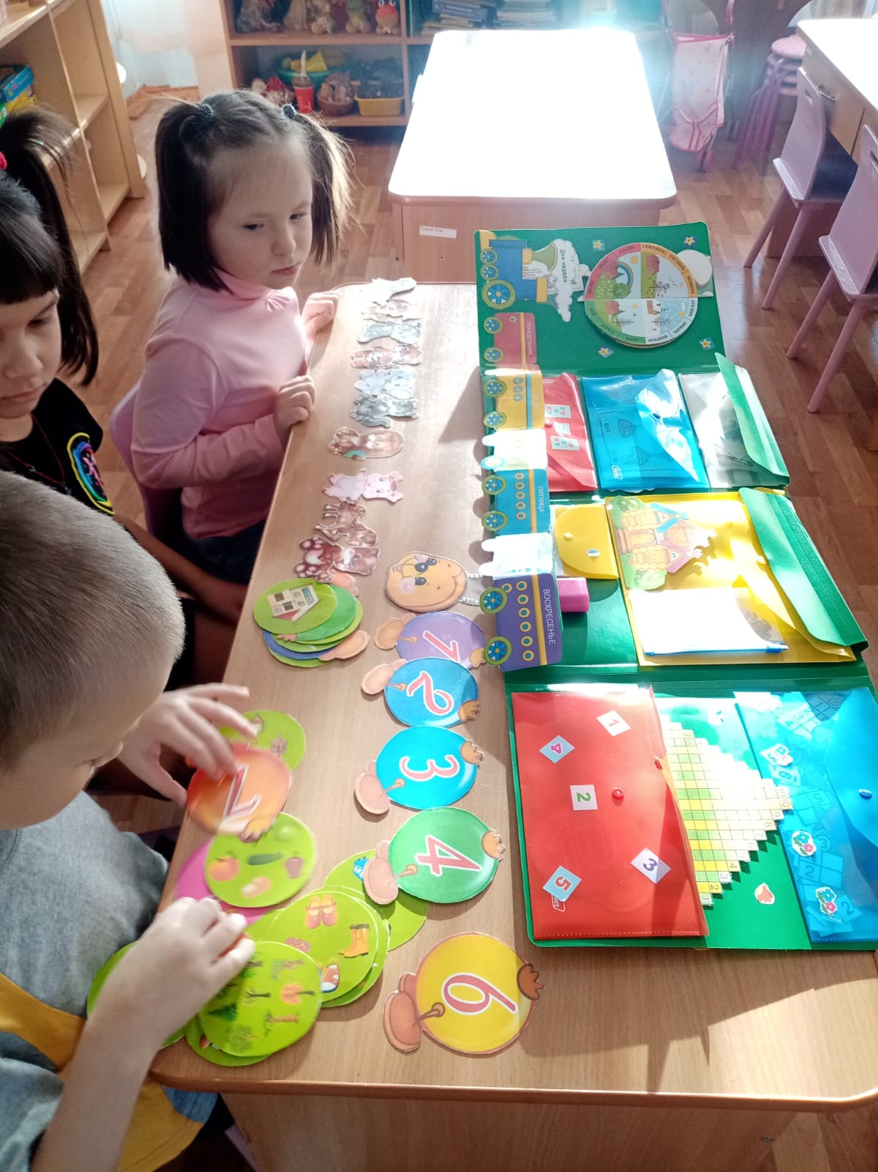
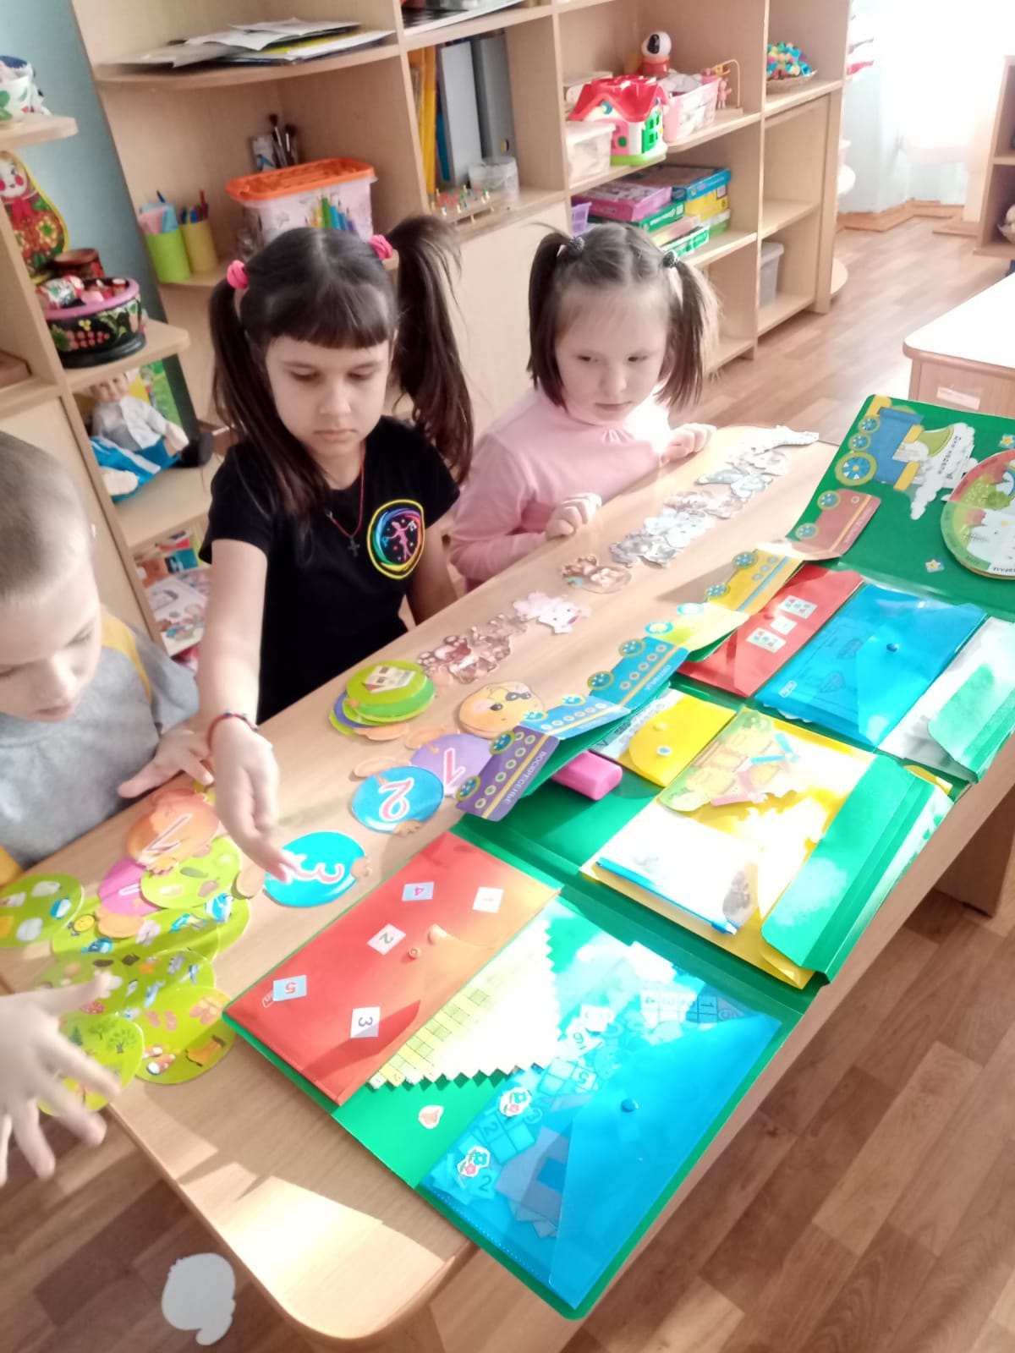
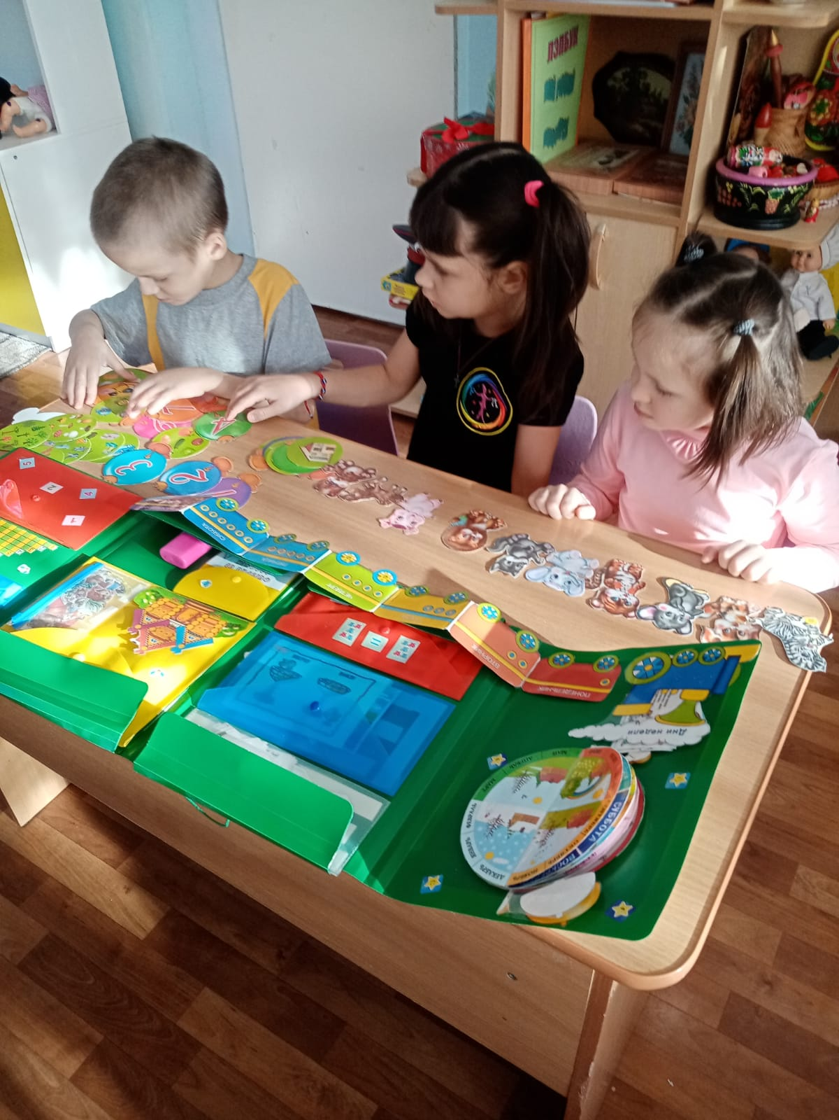
Собрала и систематизировала наглядный материал по логическому мышлению, загадки, лабиринты, головоломки, считалки, пословицы, поговорки и физкультминутки с математическим содержанием. Организация развивающей среды осуществлялась с посильным участием детей, что создало у них положительное отношение и интерес к материалу, желание играть.
Собрала и систематизировала наглядный материал по логическому мышлению, загадки, лабиринты, головоломки, считалки, пословицы, поговорки и физкультминутки с математическим содержанием. Организация развивающей среды осуществлялась с посильным участием детей, что создало у них положительное отношение и интерес к материалу, желание играть.
Авторский ЛЭПбук «Веселая математика»

Slide 13

Дополнительная литература:

Slide 14
Анализ работы
Мы видим динамику на конец декабря
Таким образом, можно сделать вывод, что именно в процессе игровой деятельности у детей легче усваиваются и формируются элементарные математические представления, способствуют развитию познавательных способностей и познавательного интереса, что является одним из важнейших вопросов воспитания и развития ребенка дошкольного возраста.
Предложенная мной система работы выявила значительный рост динамики математического образования у дошкольников.

Slide 15
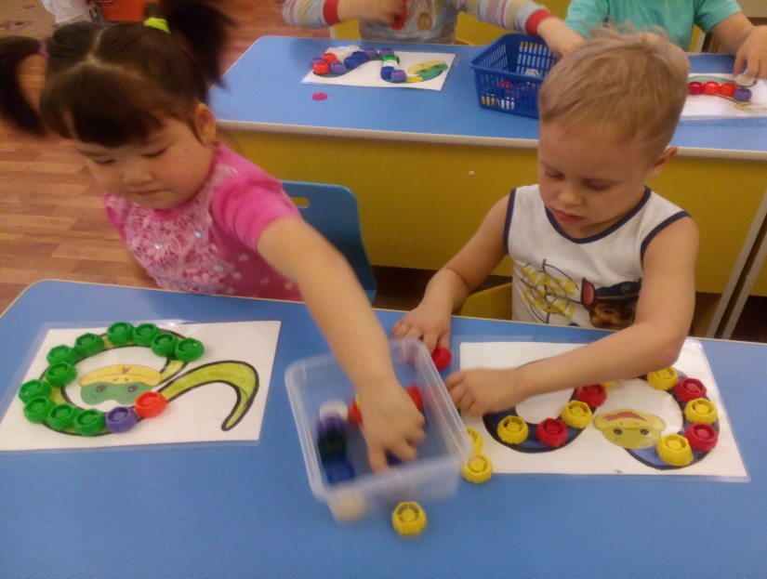
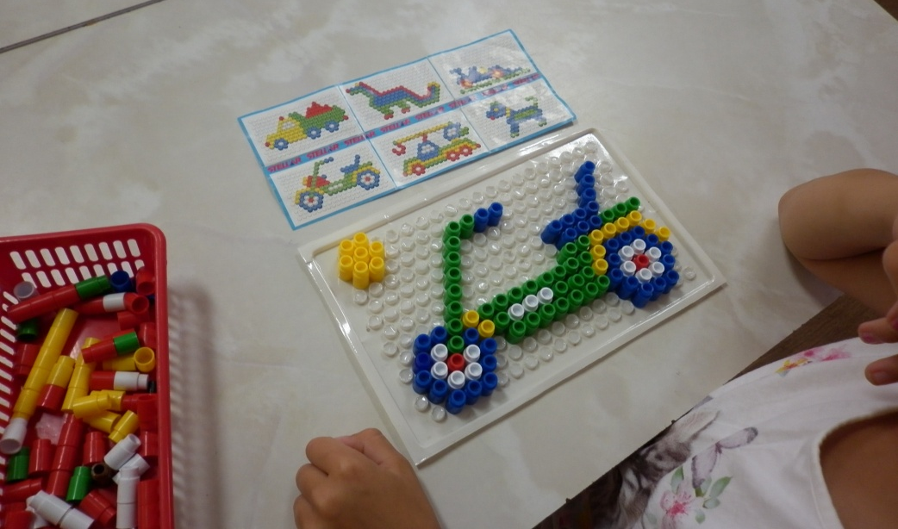
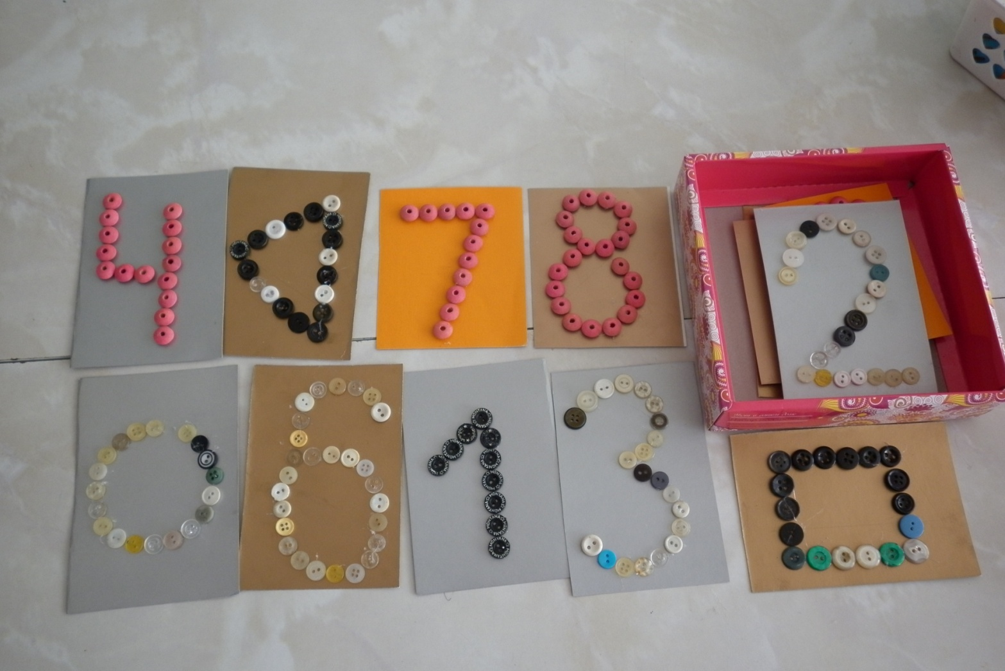
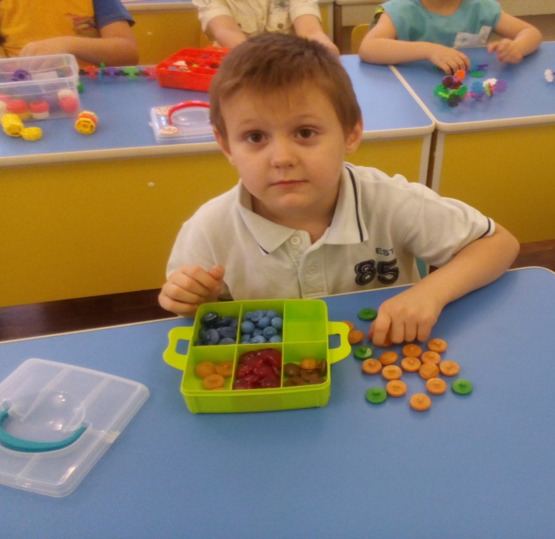

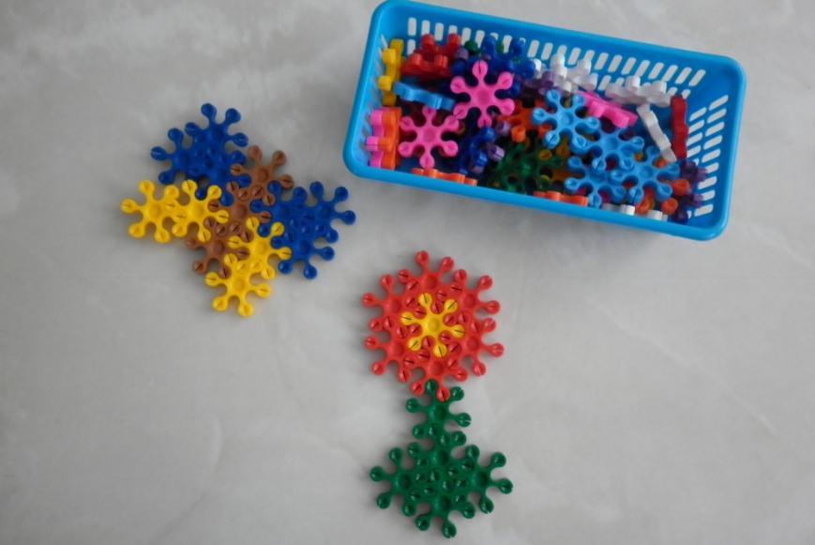
Развитие тактильных ощущений, моторики, памяти:

Slide 16
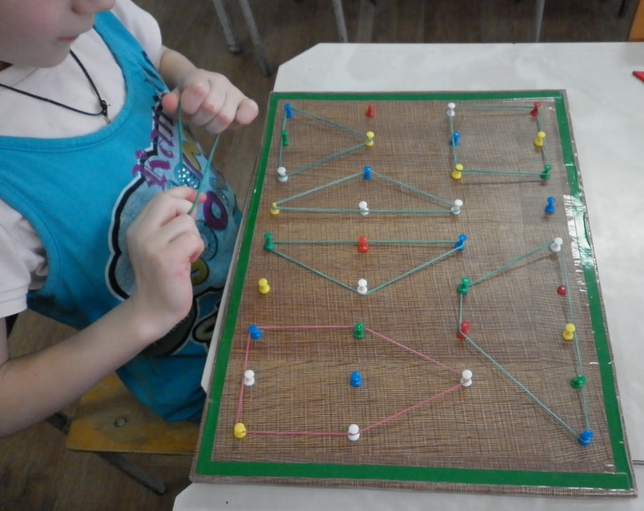
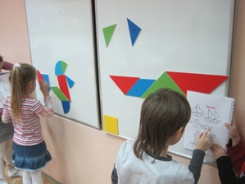
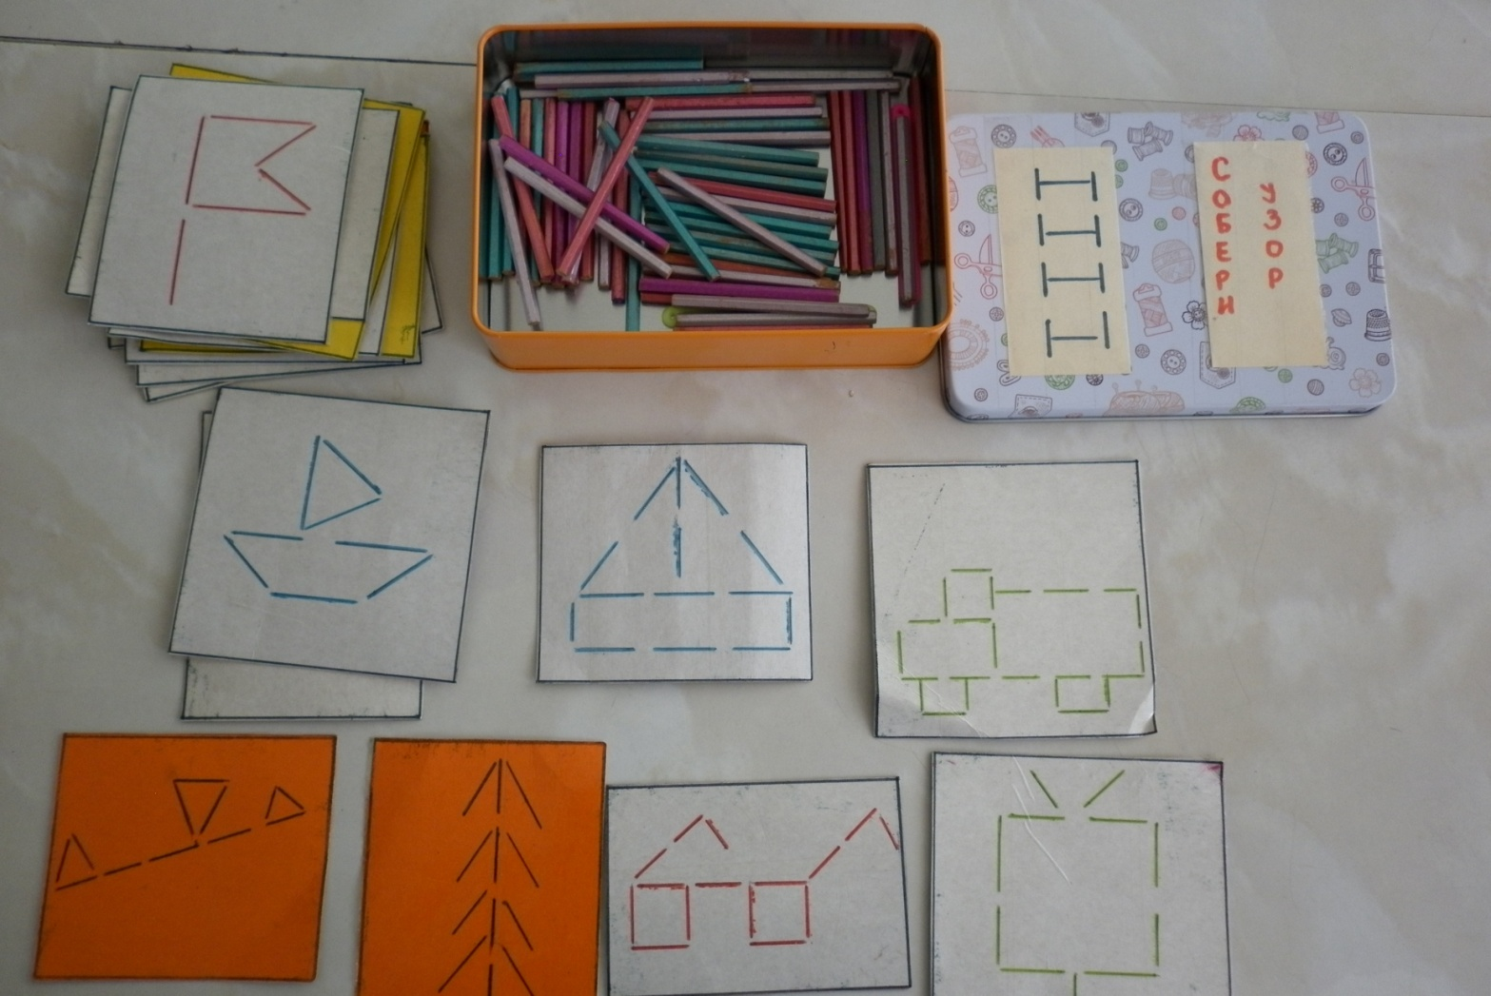
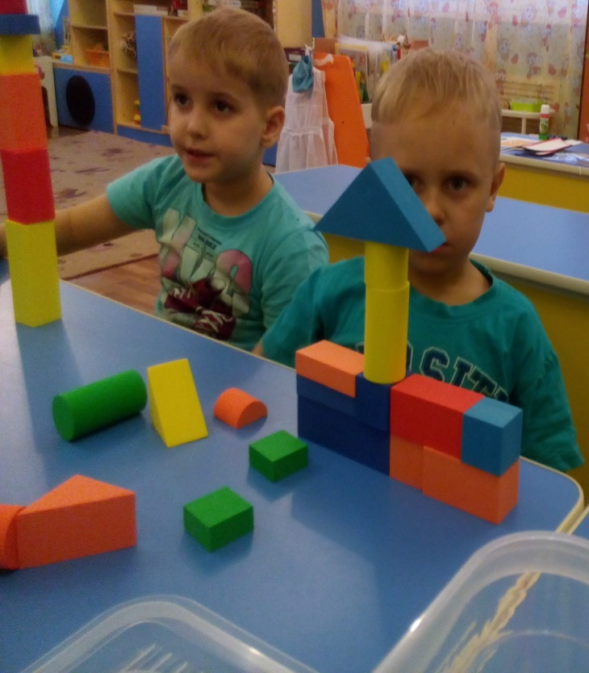
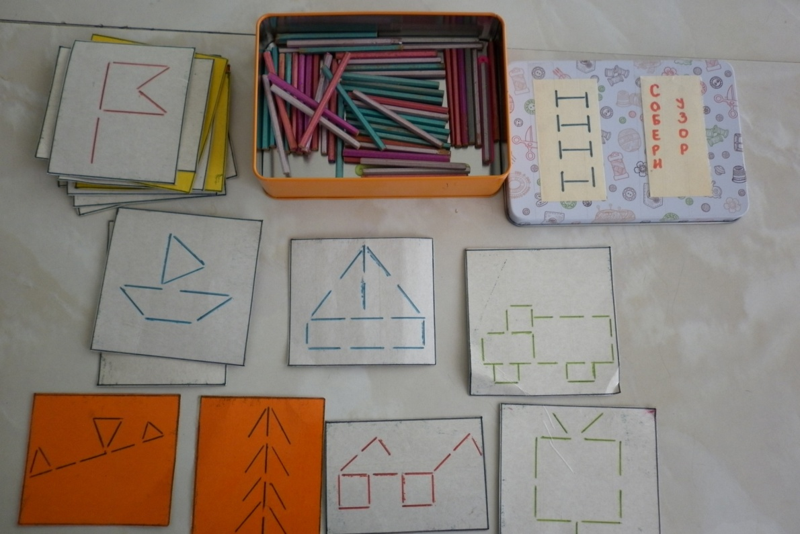
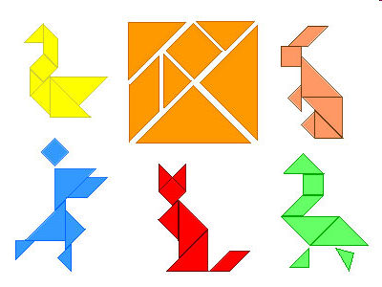
Закрепление знаний о геометрических фигурах:

Slide 17
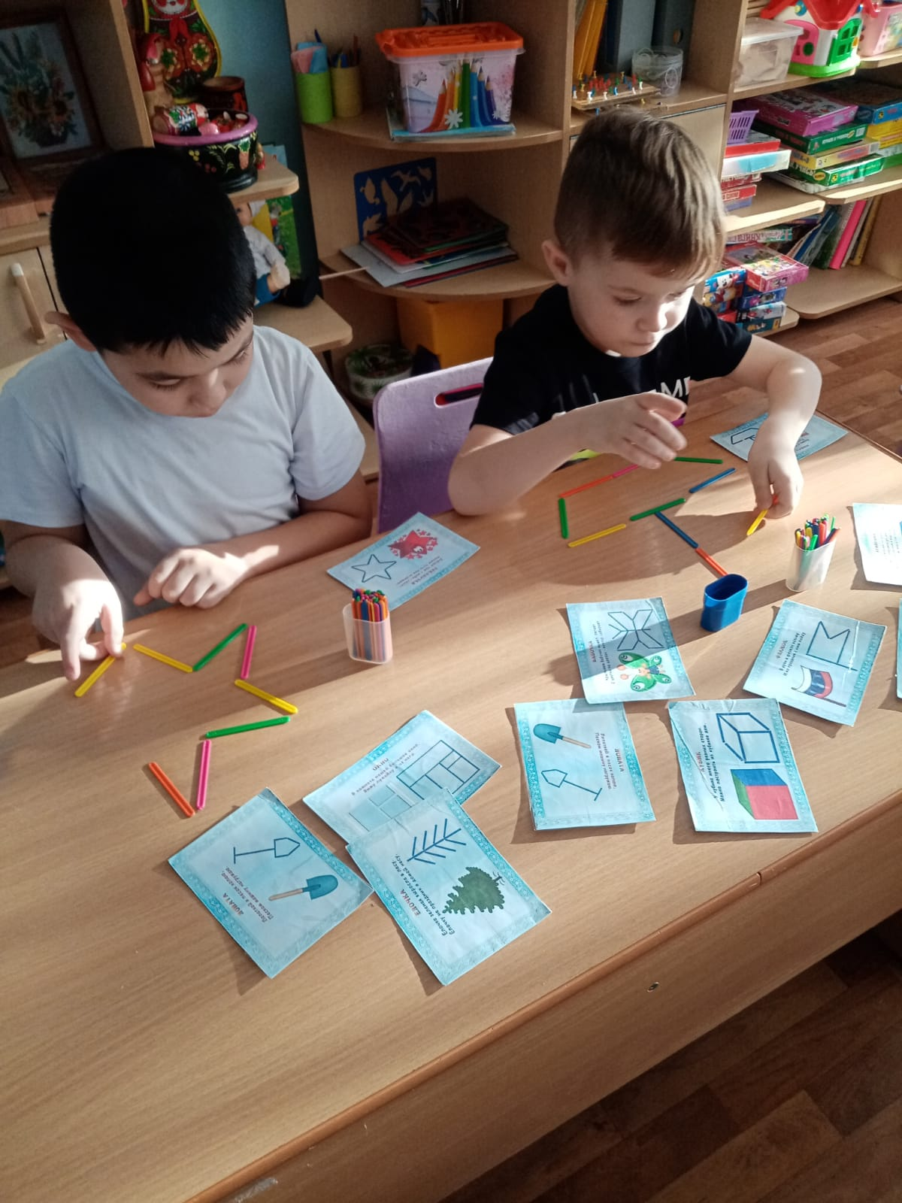
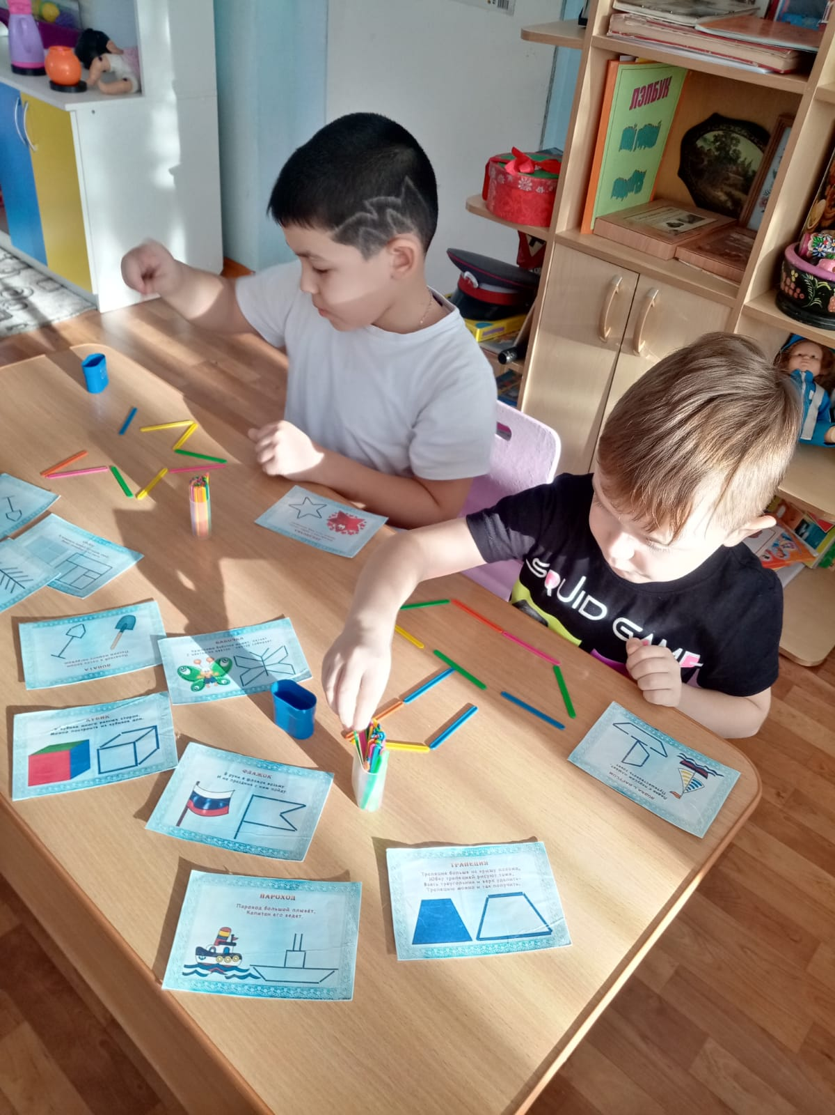
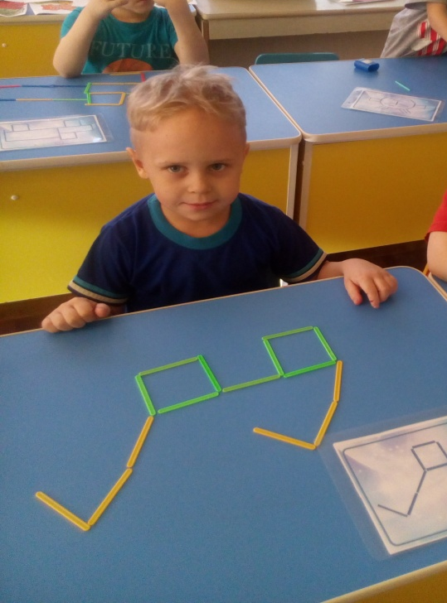
Создаем рисунок счетными палочками:

Slide 18
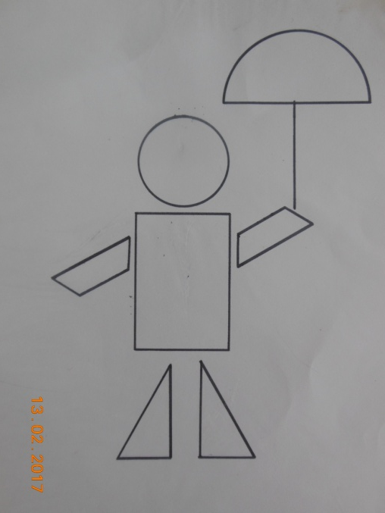

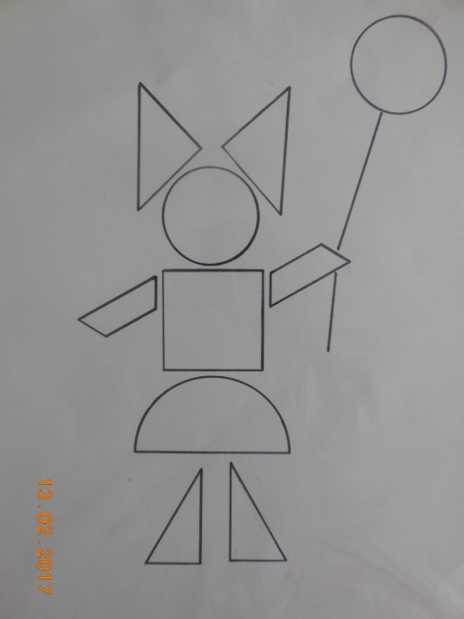
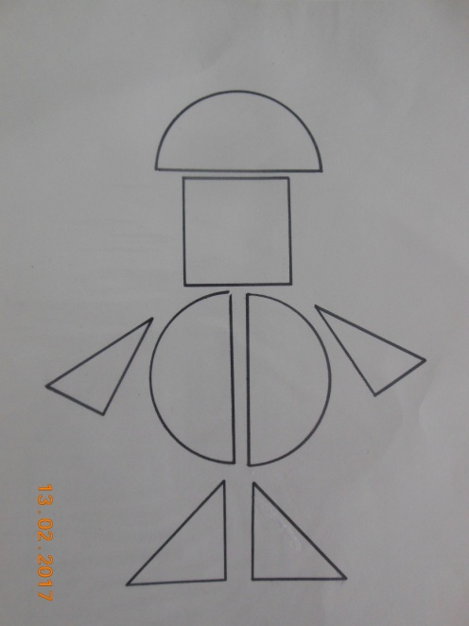
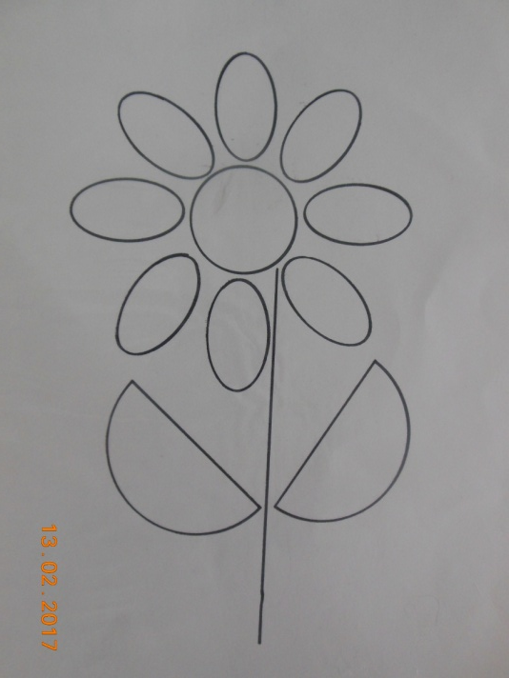
Рисование по геометрической
линейке

Slide 19
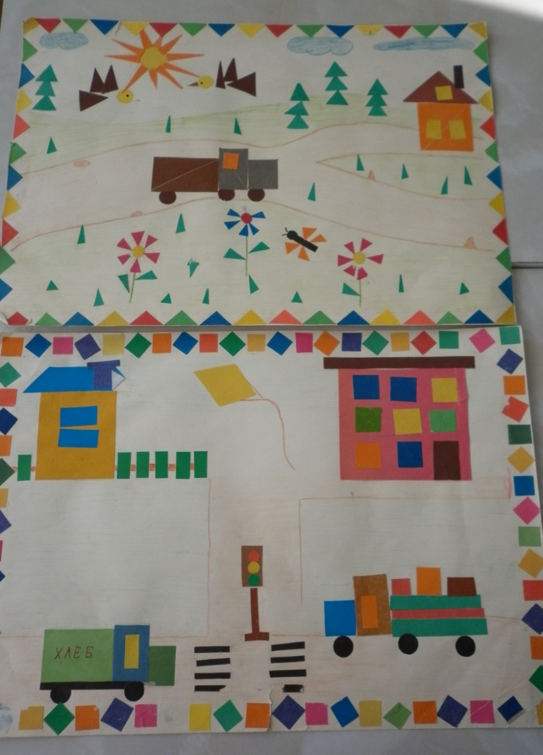
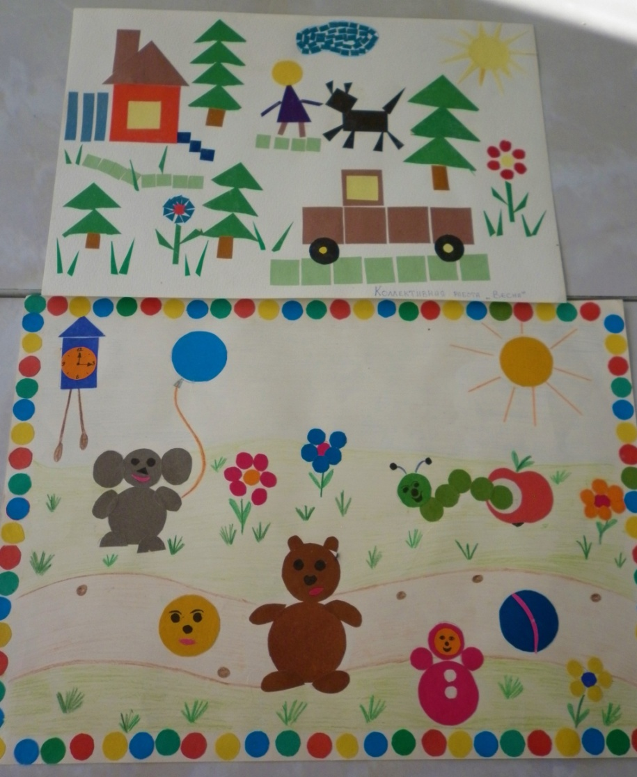

Коллажи:

Slide 20
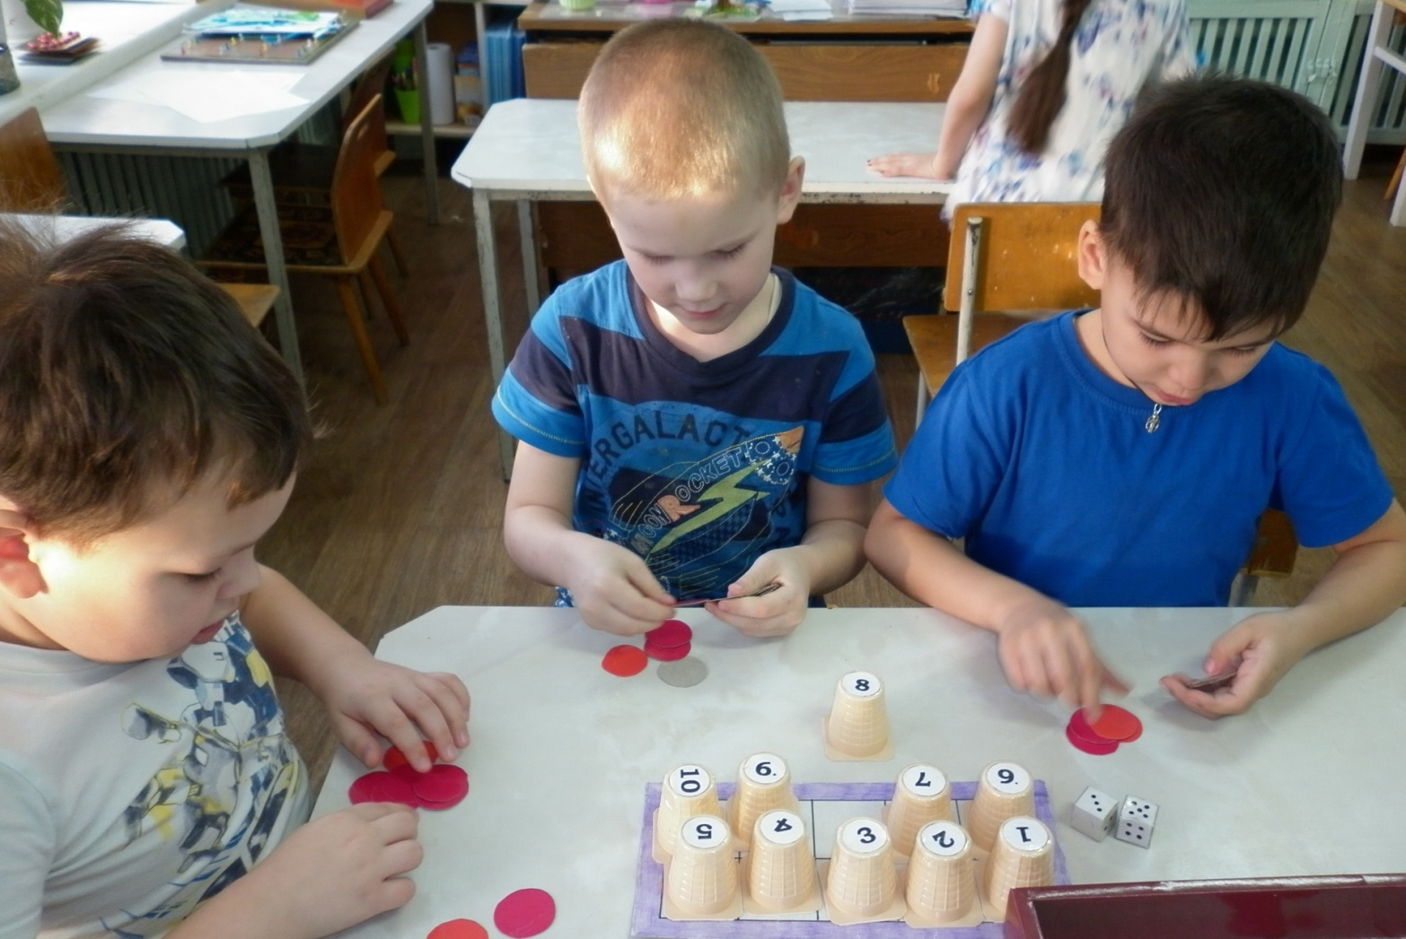
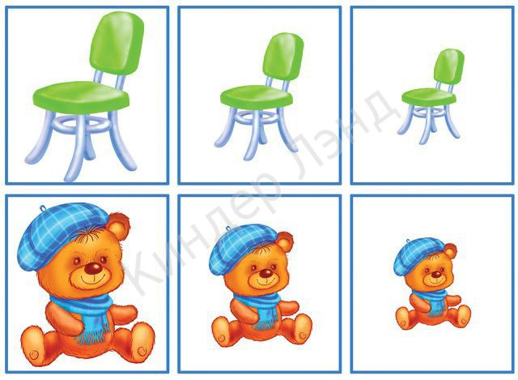
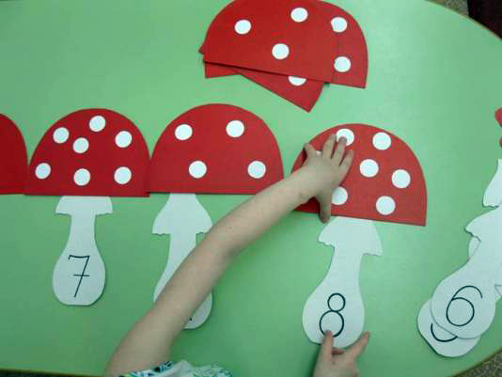
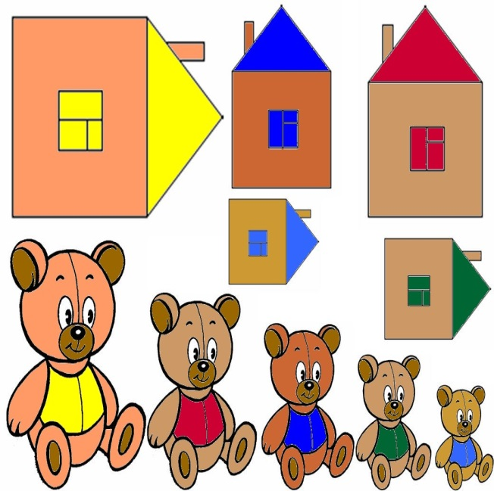
Игры: на соотношение числа с предметом, величины.
Игра «Загадочные грибы»
Игра «Подбери по размеру»

Slide 21
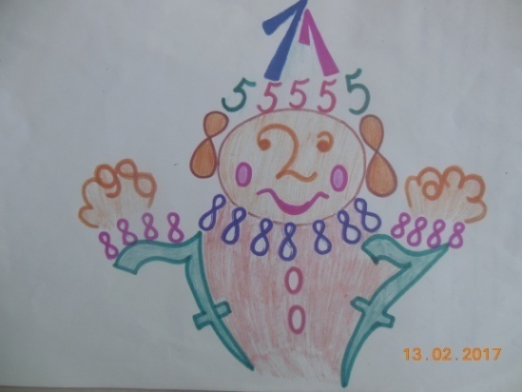




Закрепление знаний о цифрах, навыков
порядкового и количественного счета:

Slide 22





«Математические пазлы»

Slide 23



Дети собирают «Математические пазлы»

Slide 24







Игры на закрепление
состава числа
Абак

Slide 25



«Логическая цепочка»
«Математическая машина»

Slide 26



Дидактические игры на закрепление умения
сравнивать, ставить знаки «>», «<», «=»:
Игра «Составь пары и сравни»

Slide 27



Игра «Учимся считать»
Игра «Посчитай и сравни»

Slide 28



Slide 29




Использую разнообразный счетный материал.
Работаю над развитием графических навыков, умением ориентироваться на листе бумаги.
Использую словесные игры с
мячом, игры на развитие временных представлений, различение предлогов, пространственную ориентацию.

Slide 30
Игры из бросового материала
Можно познакомиться пройдя по ссылке
https://markova.netboard.me/b78jtzqjcg1y0vd/?tab=page1

Slide 31

Спасибо за внимание!

